Slide 3
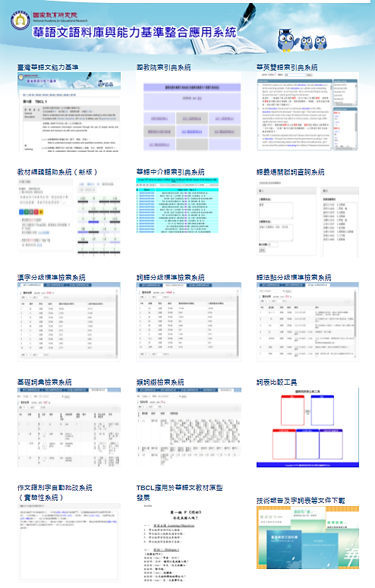
華語文語料庫與能力基準
整合應用系統
→網址：https://coct.naer.edu.tw/
Notes:
「華語文語料庫與能力基準整合應用系統」
→網址：
https://coct.naer.edu.tw/

Slide 5
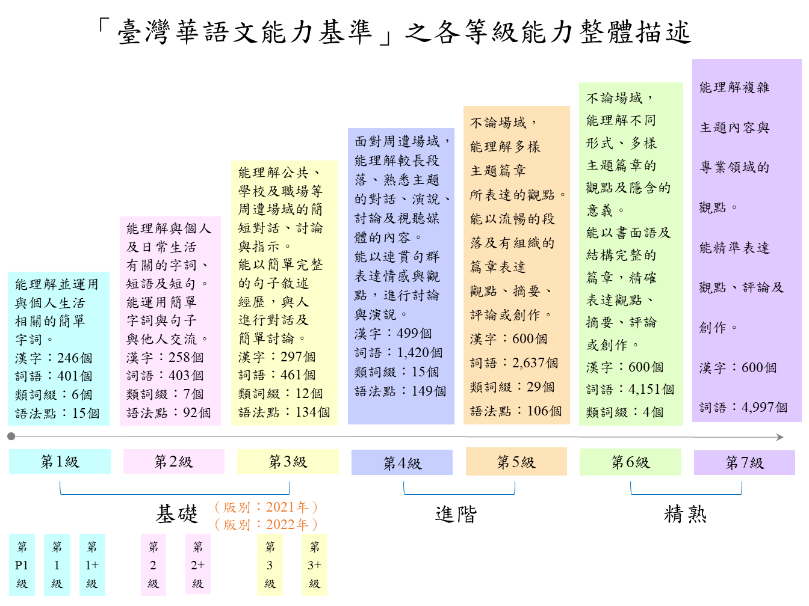

Slide 8
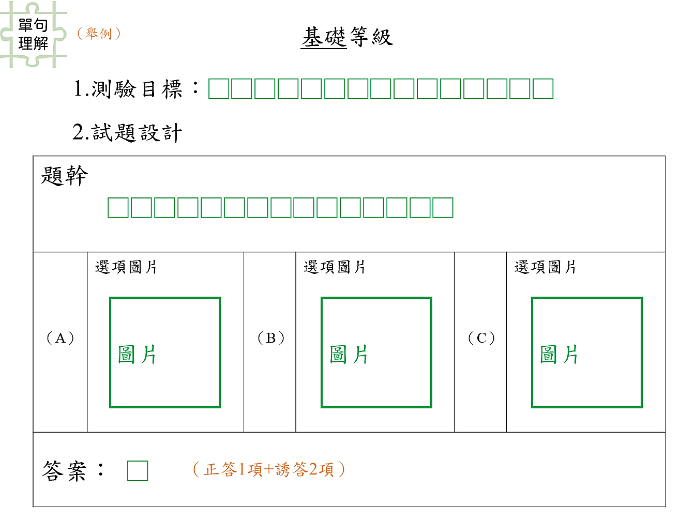

Slide 13
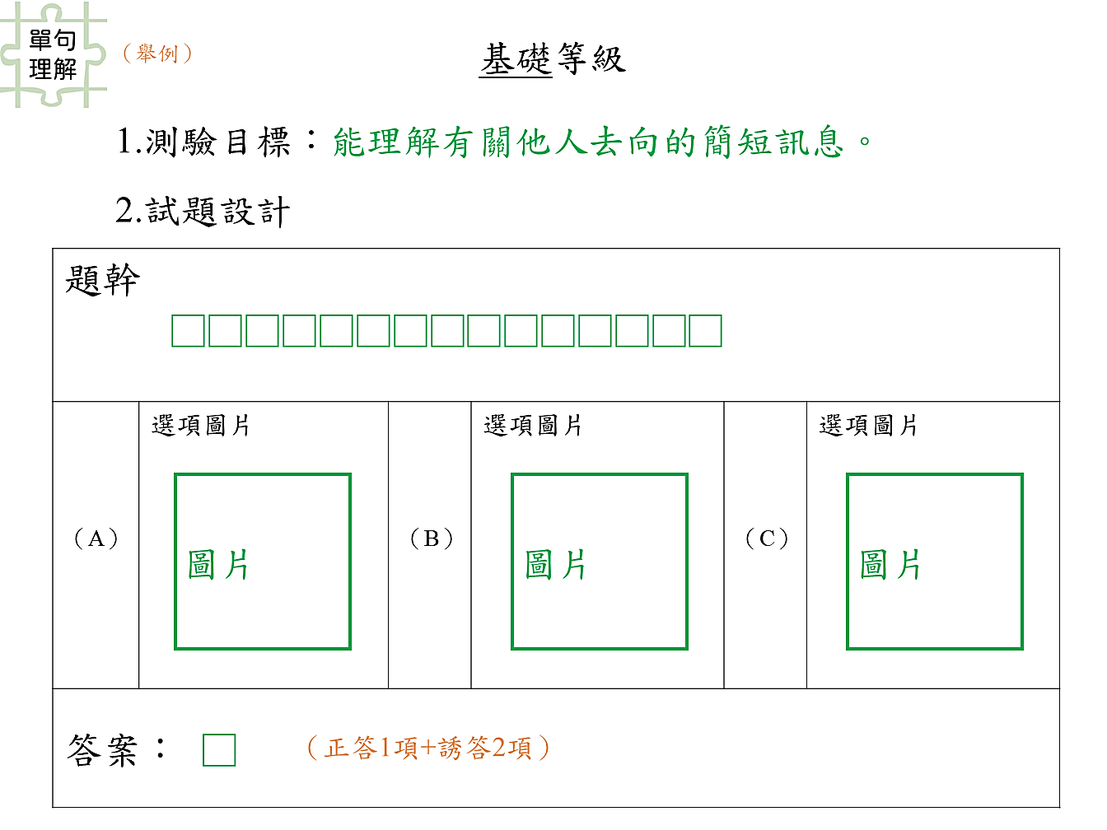

Slide 15
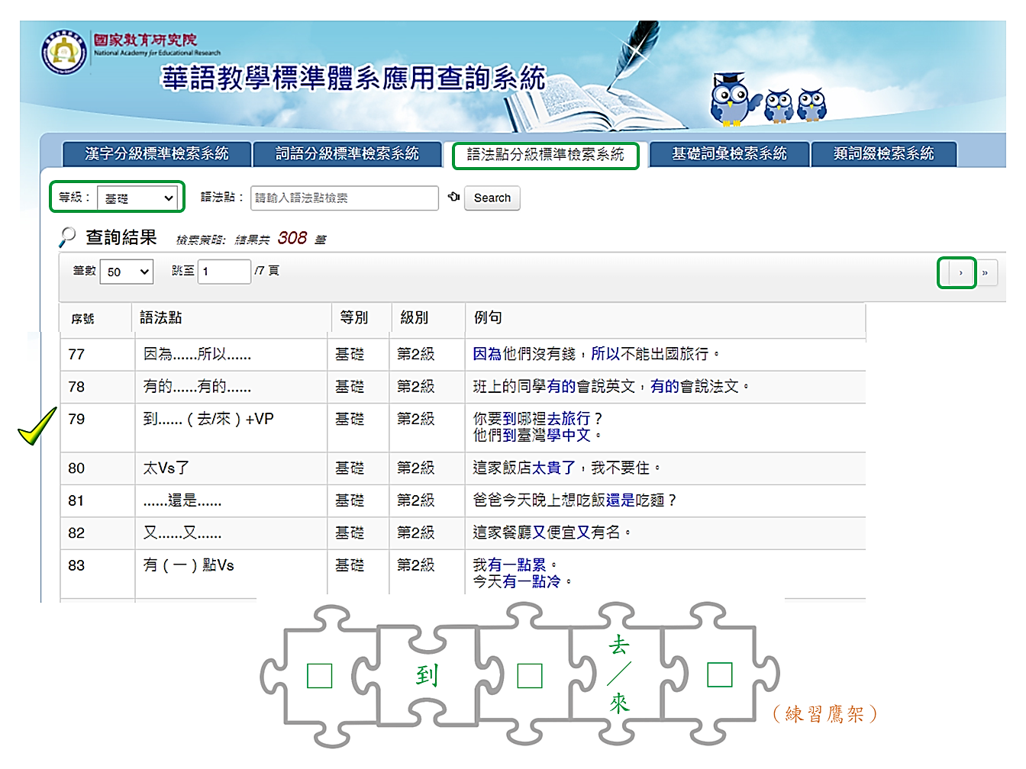

Slide 18
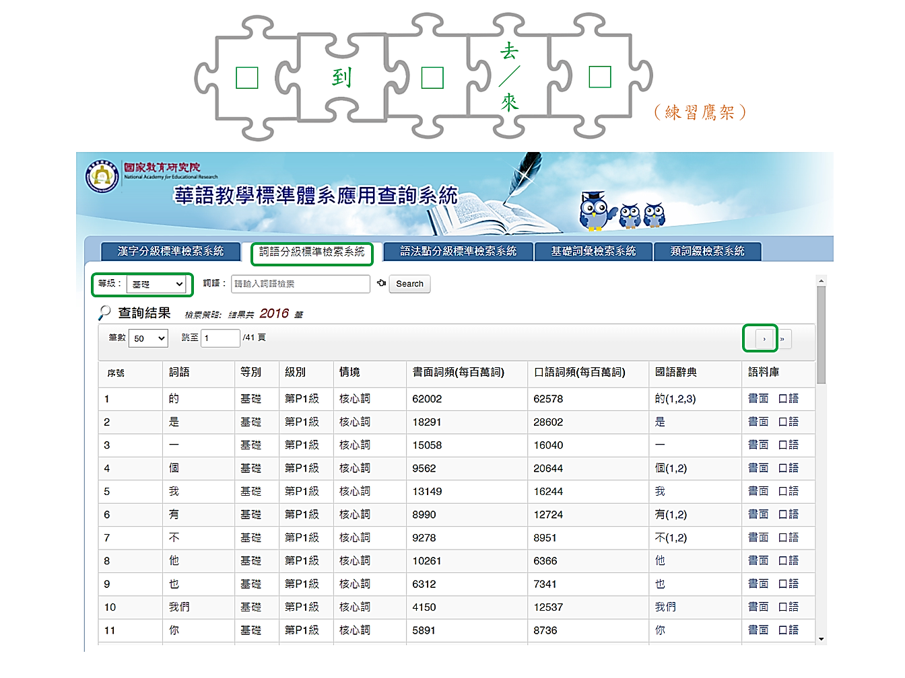

Slide 26
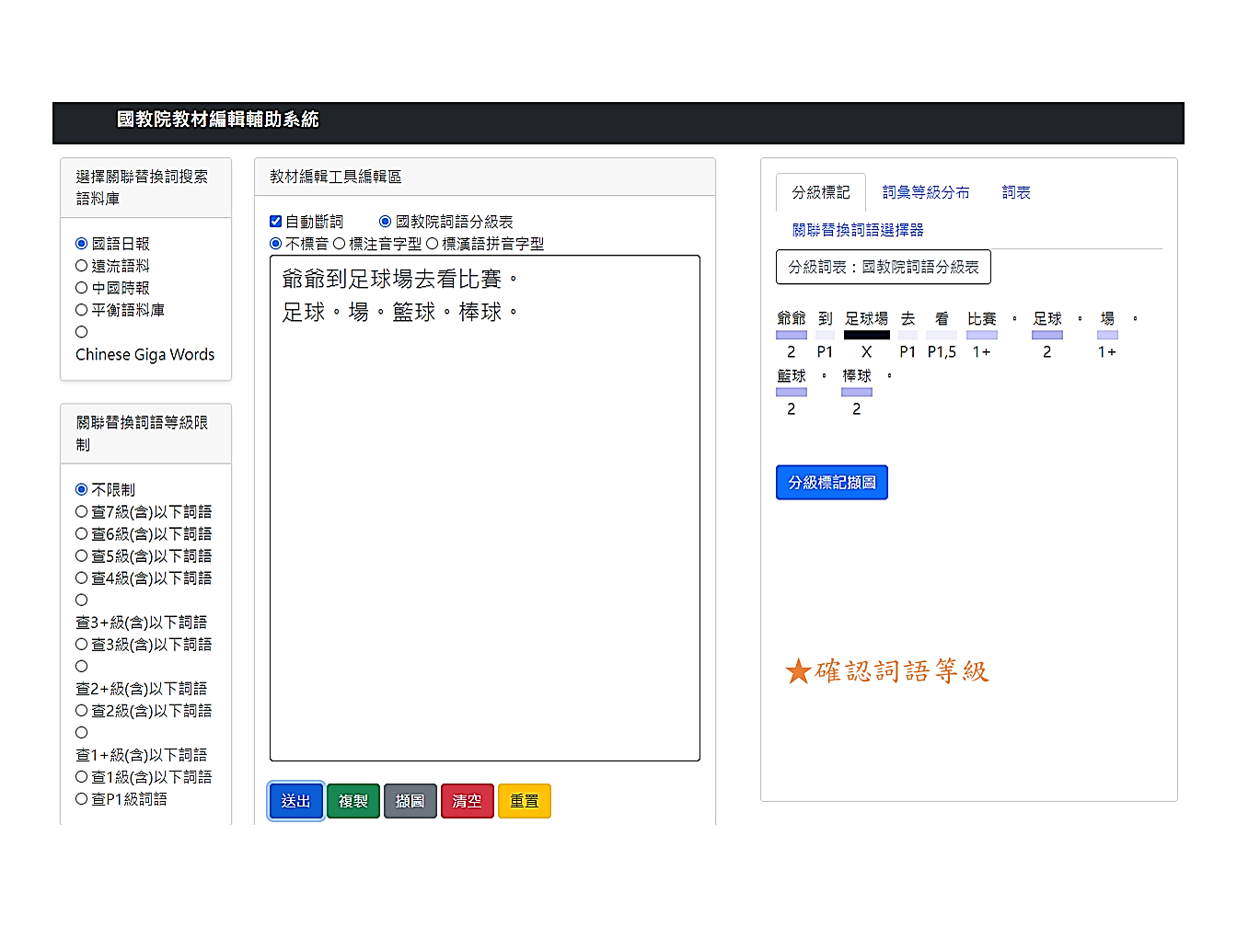

Slide 30
實作練習時間
基礎等級
題幹
（A） | 選項圖片 | （B） | 選項圖片 | （C） | 選項圖片
答案：
他把眼鏡忘在家裡的廚房了。
他把眼鏡忘在
家裡的□□
（詞語第□級）了。
他把眼鏡忘在
家裡的□□
（詞語第□級）了。
他把眼鏡忘在
家裡的廚房
（詞語第2+級）了。
C
（正答1項+誘答2項）
Notes:
文字題幹：（15字以內的完整句子）
文字選項：（10字以內）
圖片：（4公分x4公分）

Slide 33
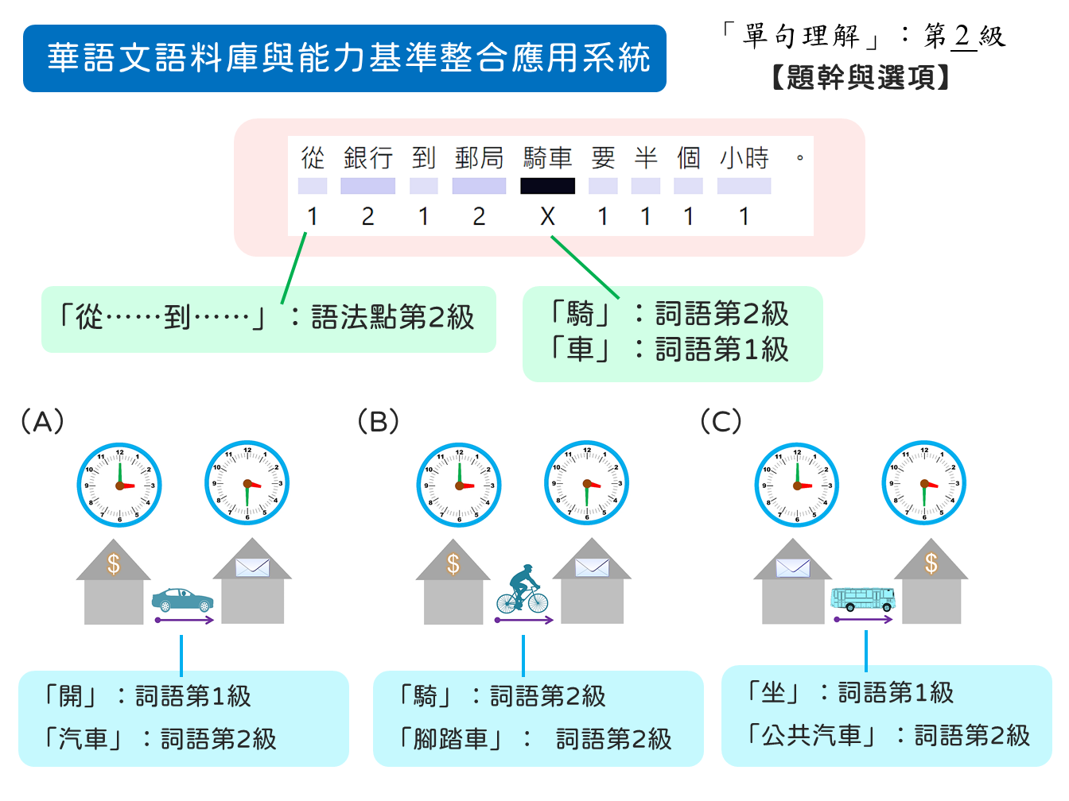

Slide 36
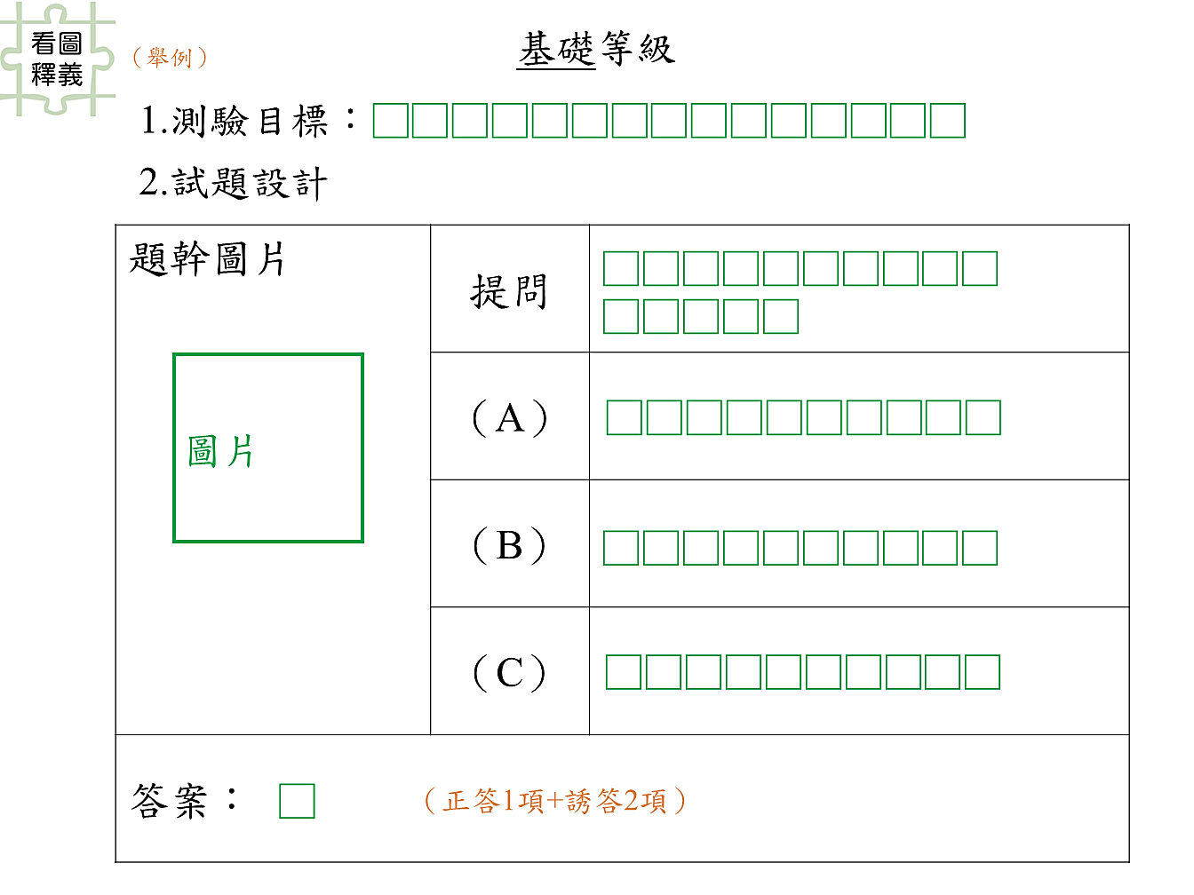

Slide 41
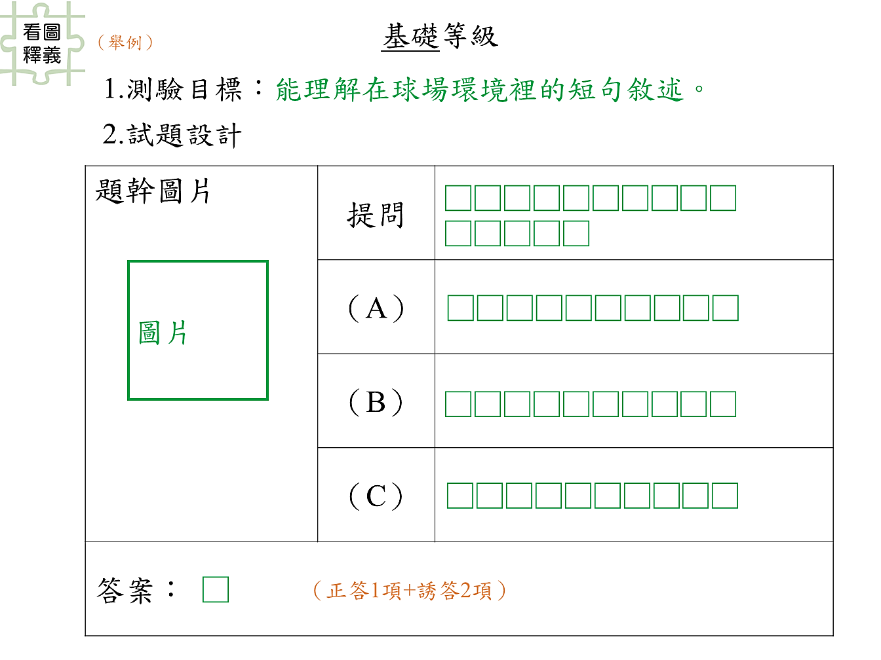

Slide 54
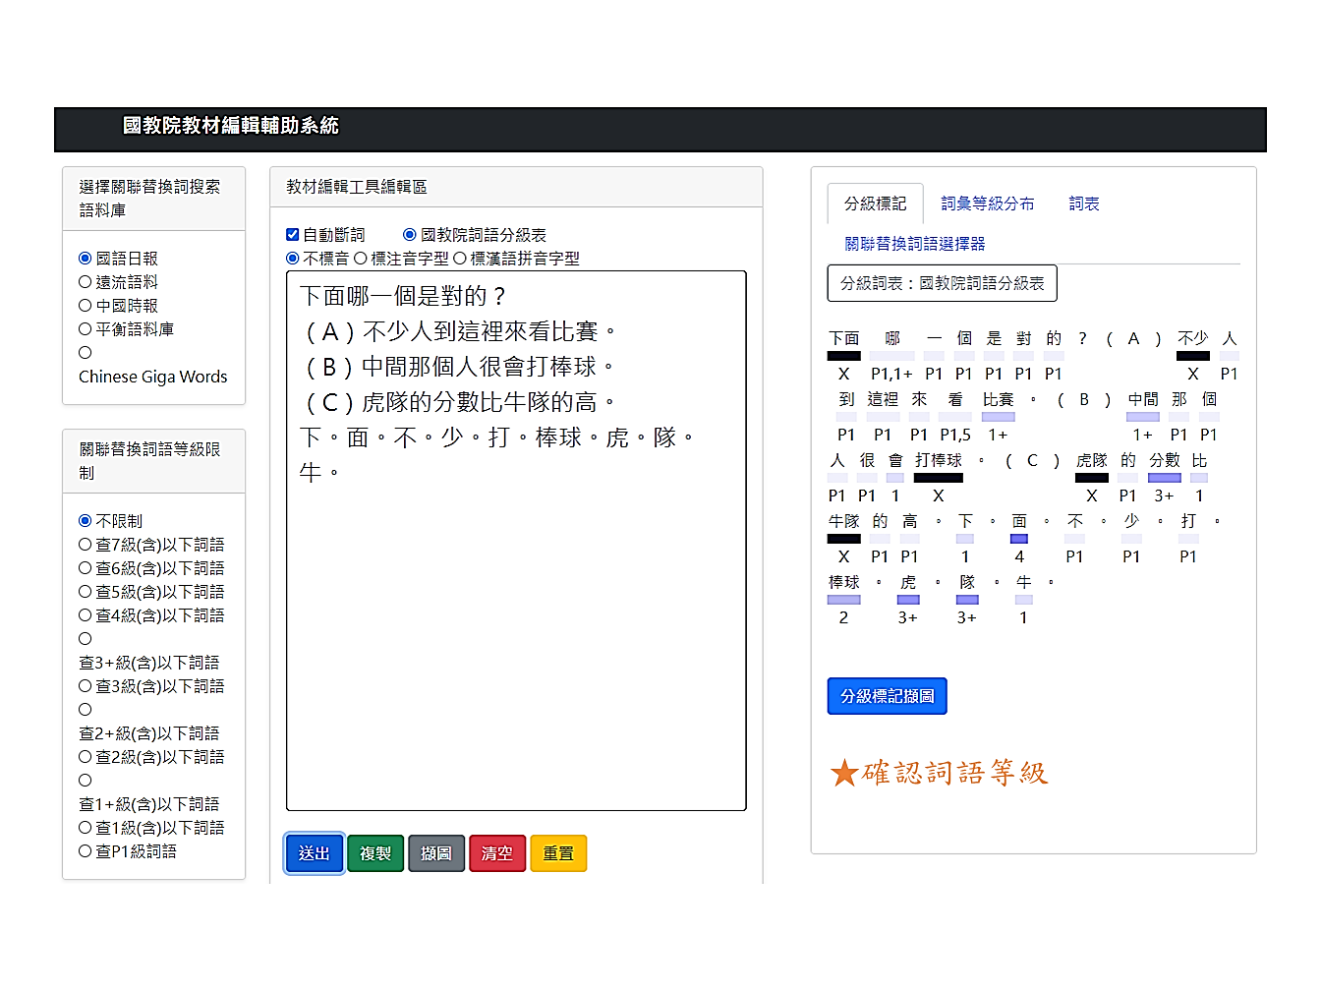

Slide 56
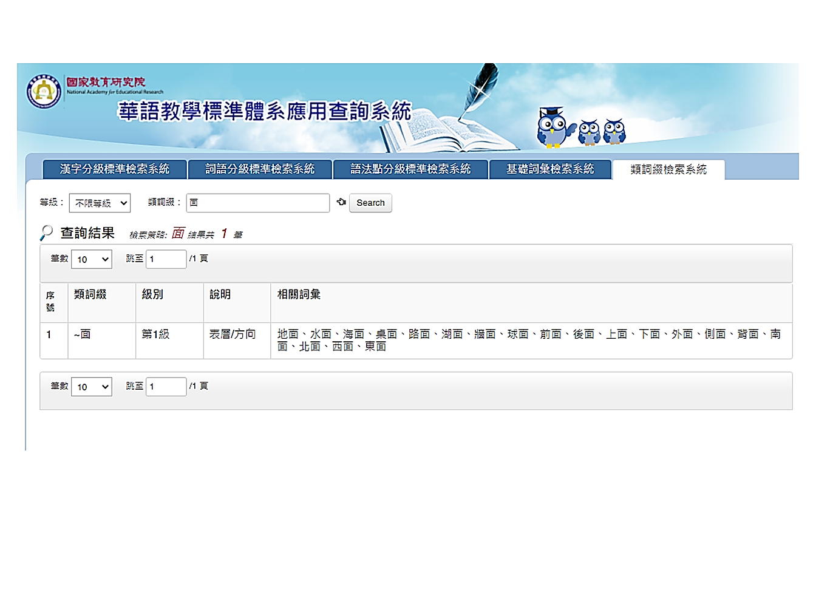

Slide 57
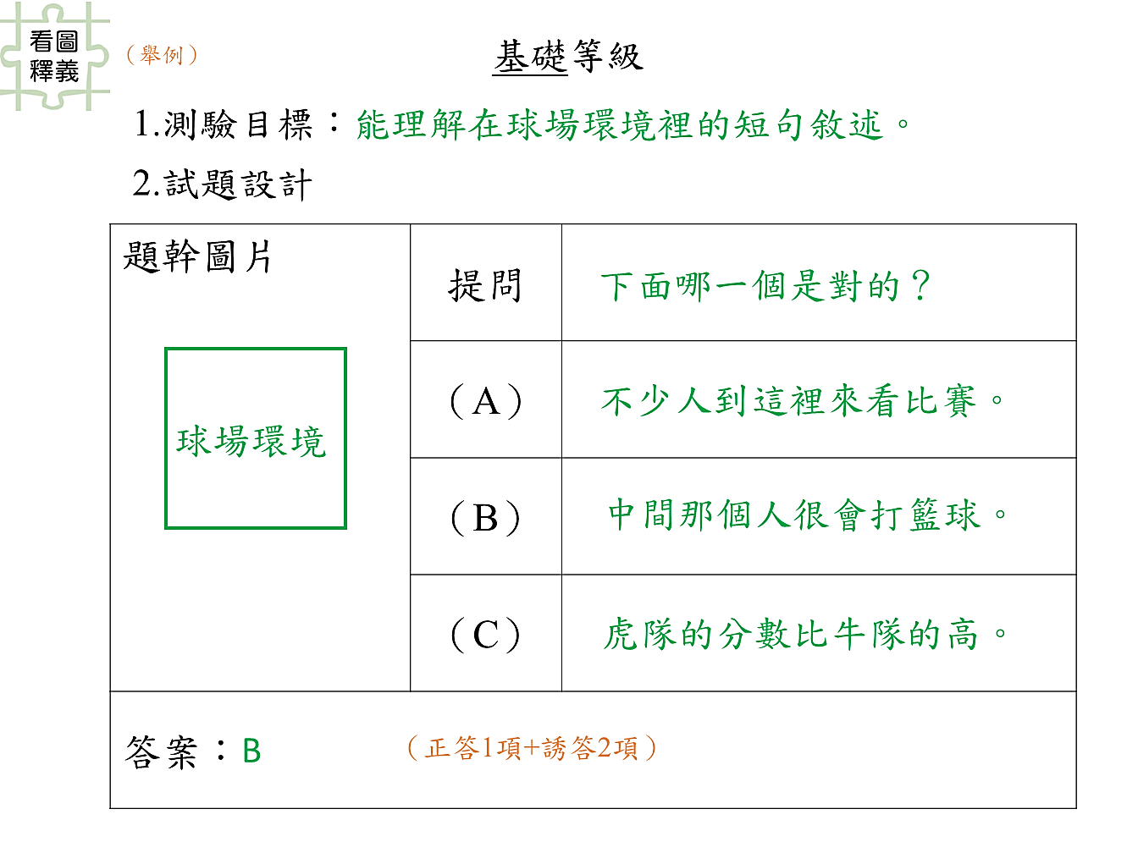

Slide 59
實作練習時間
基礎等級
題幹圖片 | 提問
 | （A）
 | （B）
 | （C）
答案：
下面哪一個是對的？
百貨公司裡的情景
很多人到這裡來買東西。
（到……（去/來）+VP：語法點第2級）
□□□□□□□□□。
（□：語法點第□級）
裙子的價錢比褲子的貴。
（A比B……：語法點第2級）
C
（正答1項+誘答2項）
Notes:
文字題幹：（15字以內的完整句子）
文字選項：（10字以內）
圖片：（4公分x4公分）

Slide 61
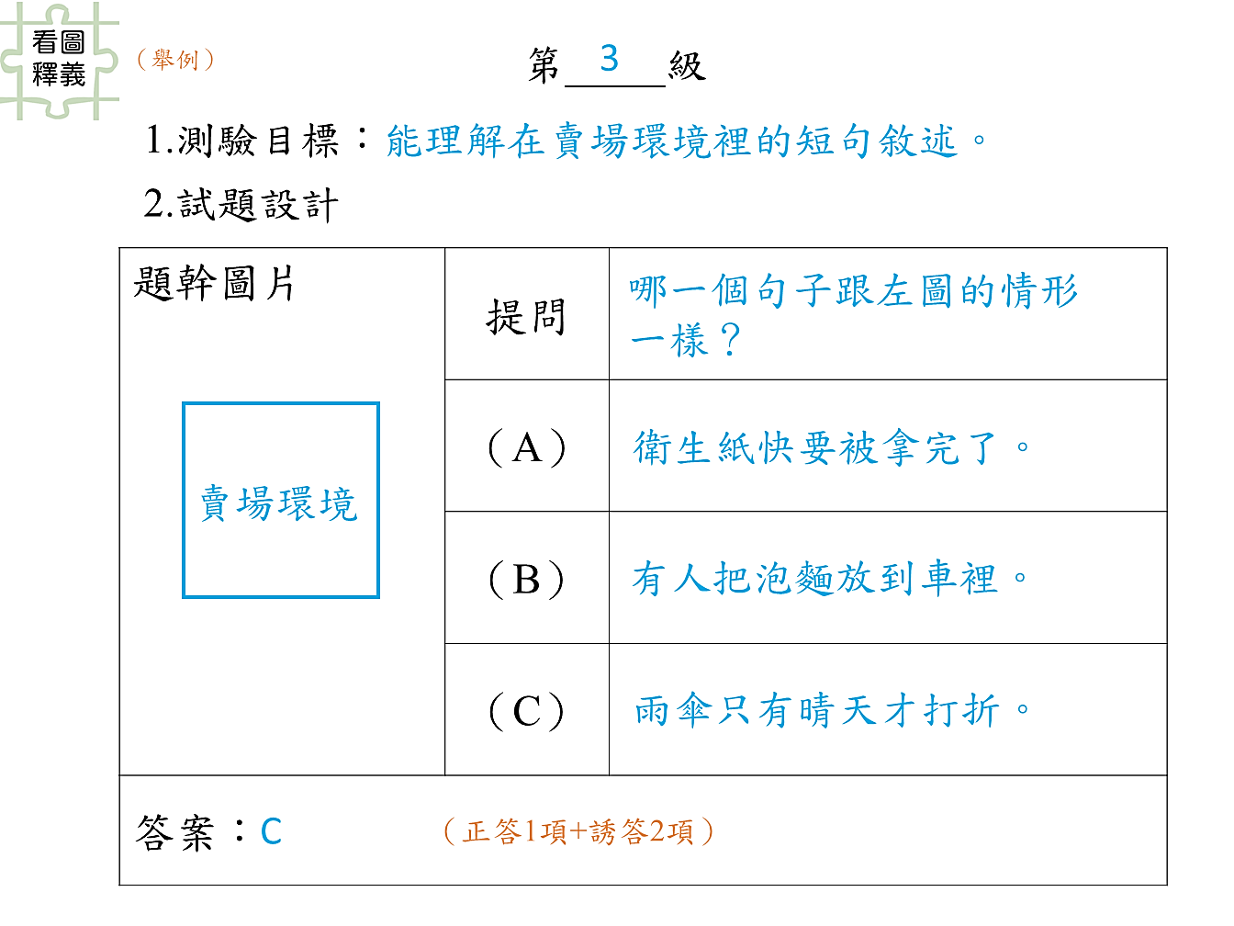

Slide 65
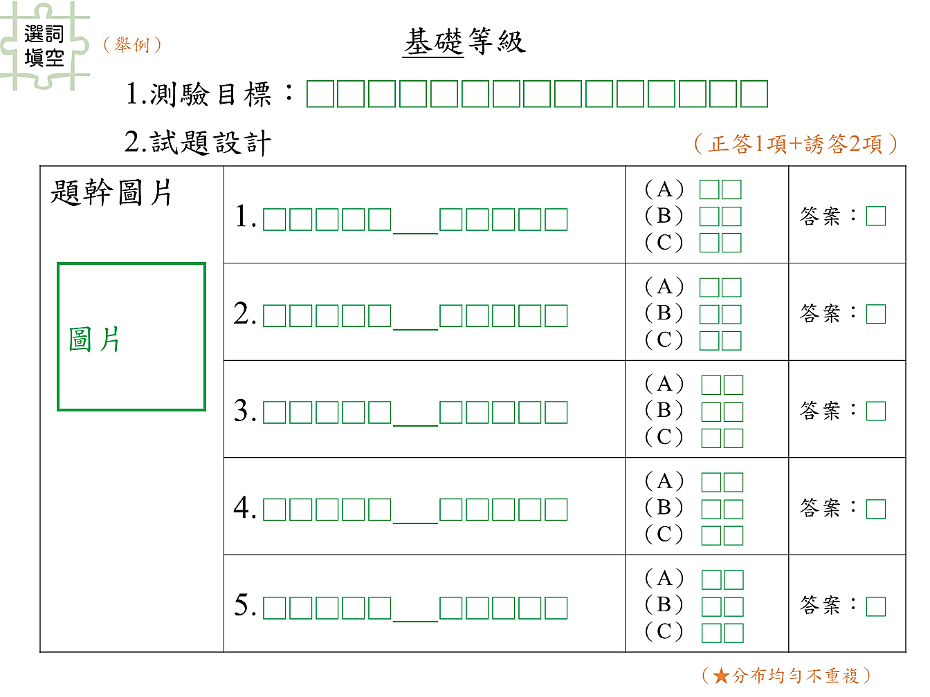

Slide 70
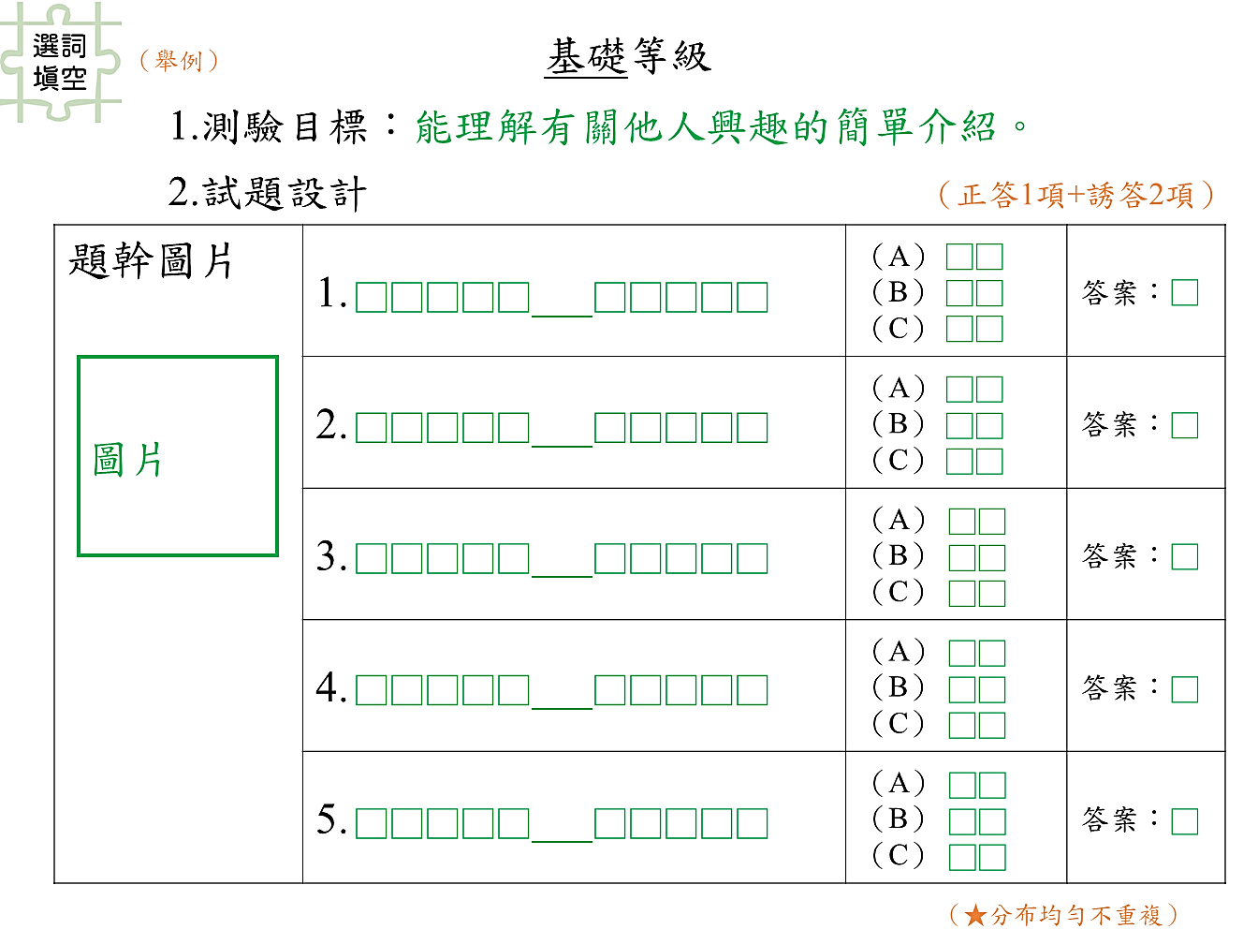

Slide 83
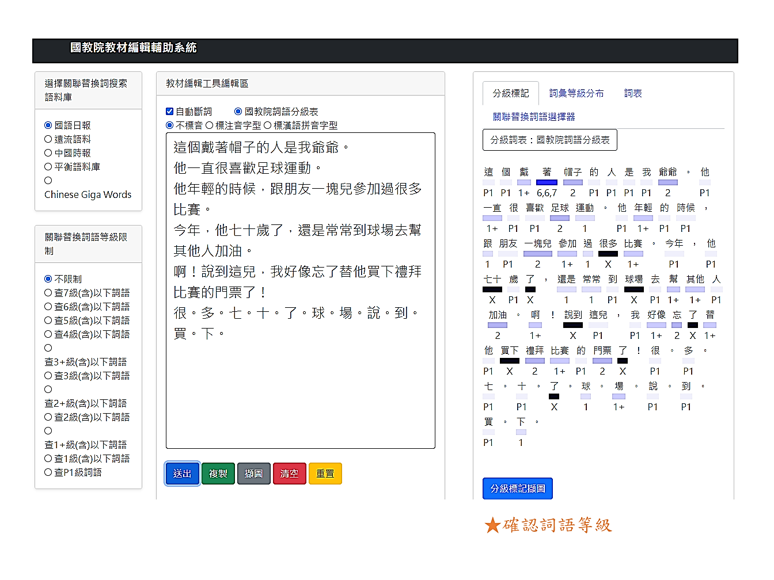

Slide 84
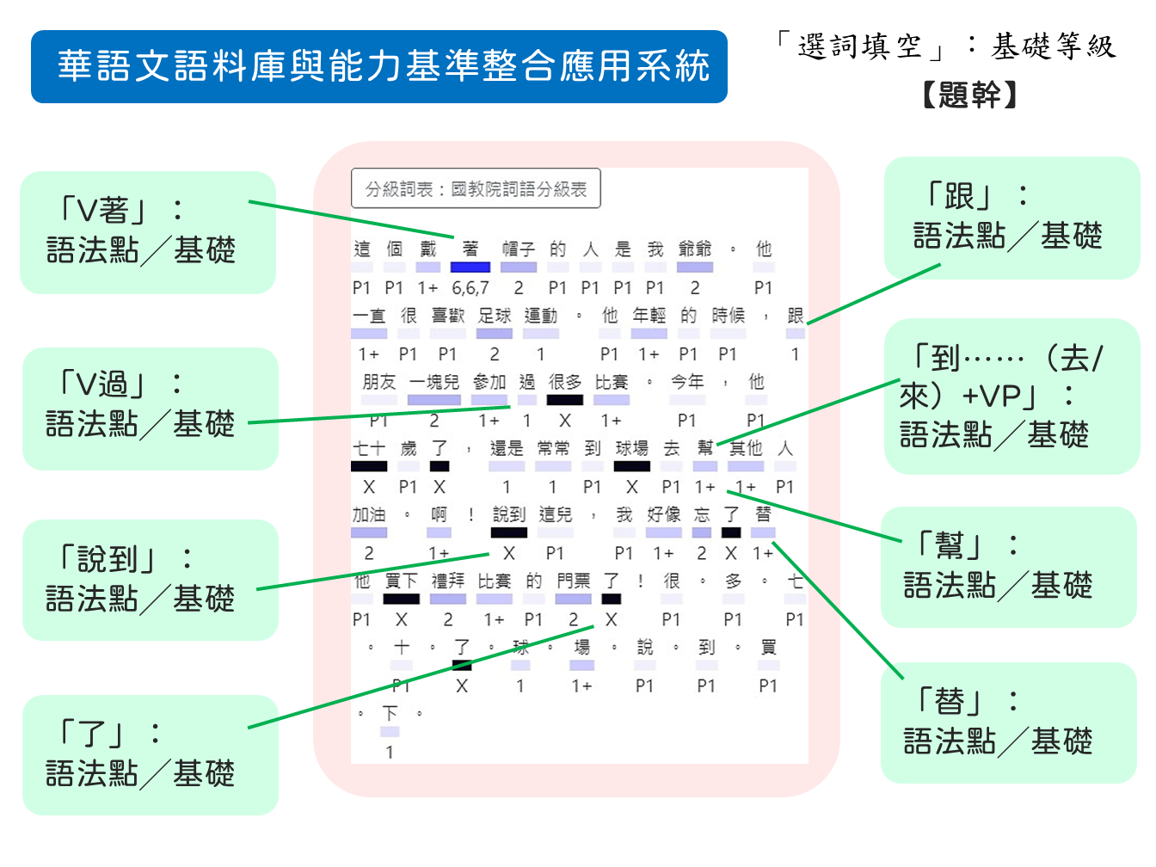

Slide 86
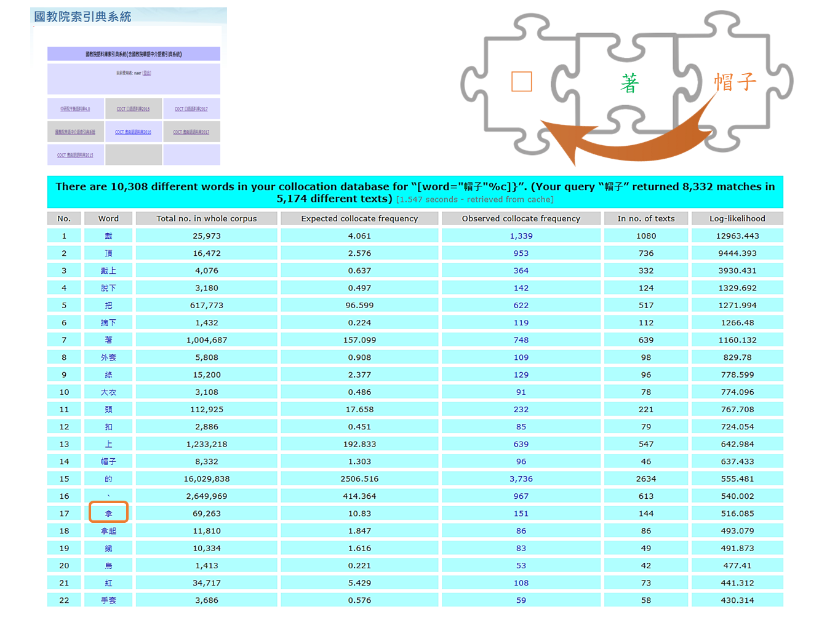

Slide 87
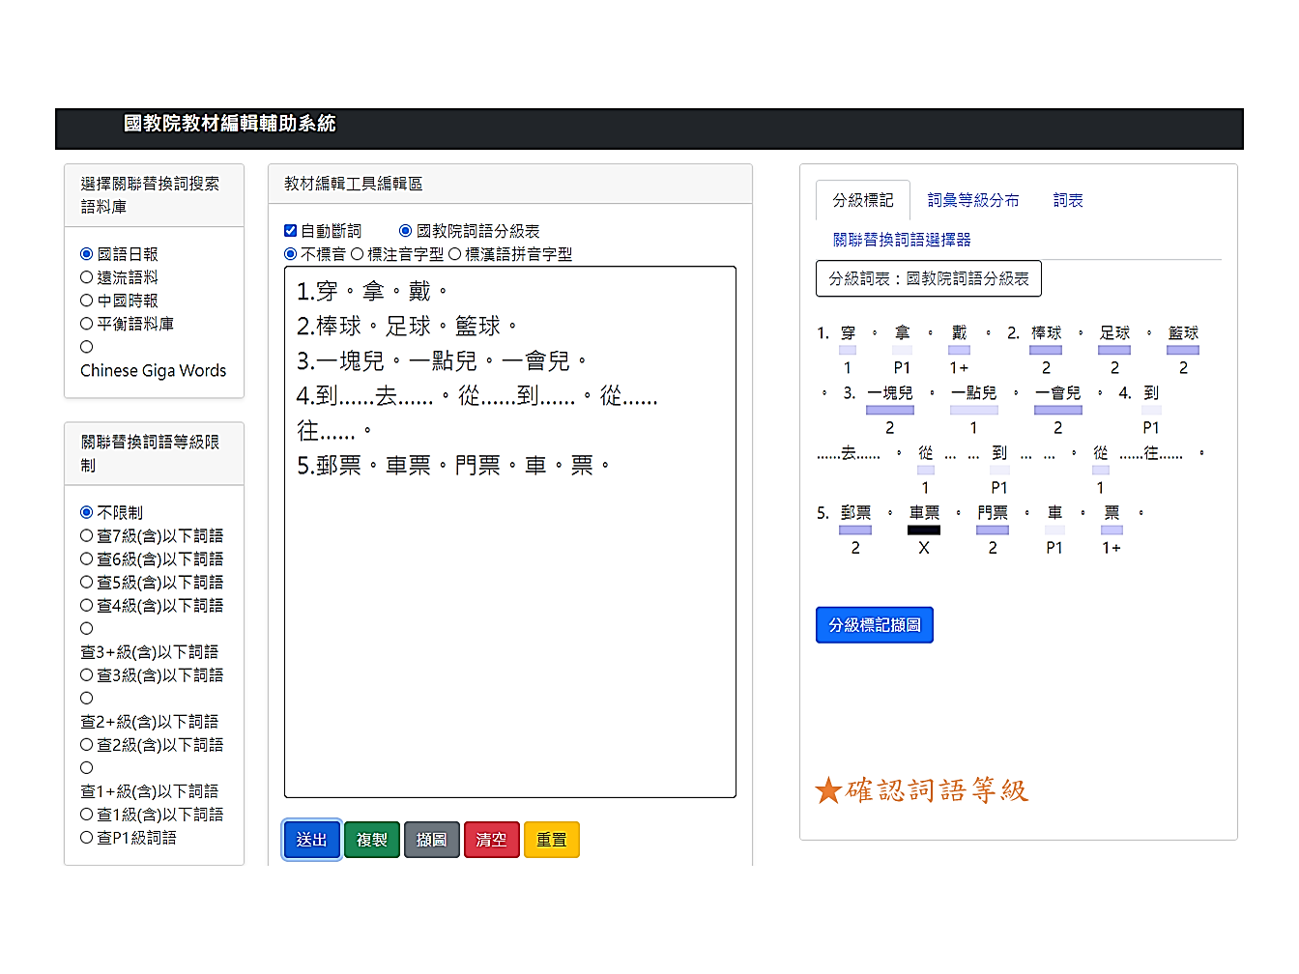

Slide 88
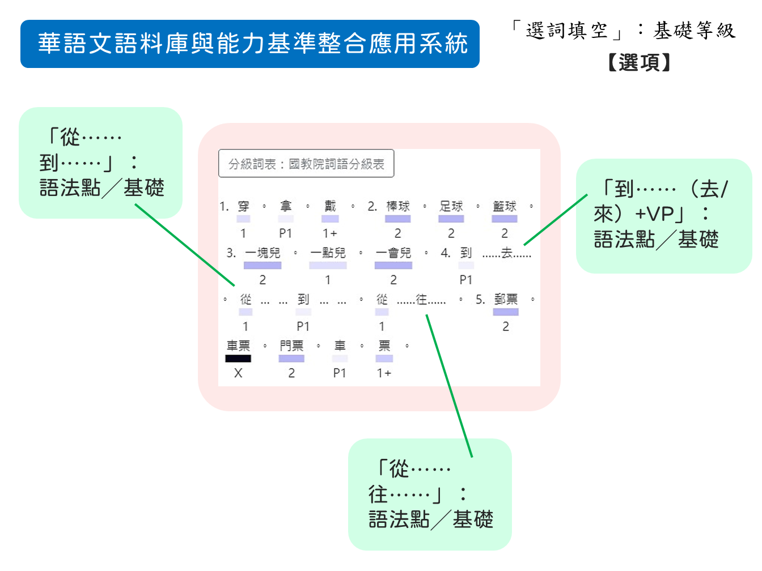

Slide 91
實作練習時間
基礎等級
你明天想要一起去 那間餐廳的試吃活動嗎？
（A）□□（第□級）
（B）□□（第□級）
（C）參加（第1+級）
答案：C

Slide 97
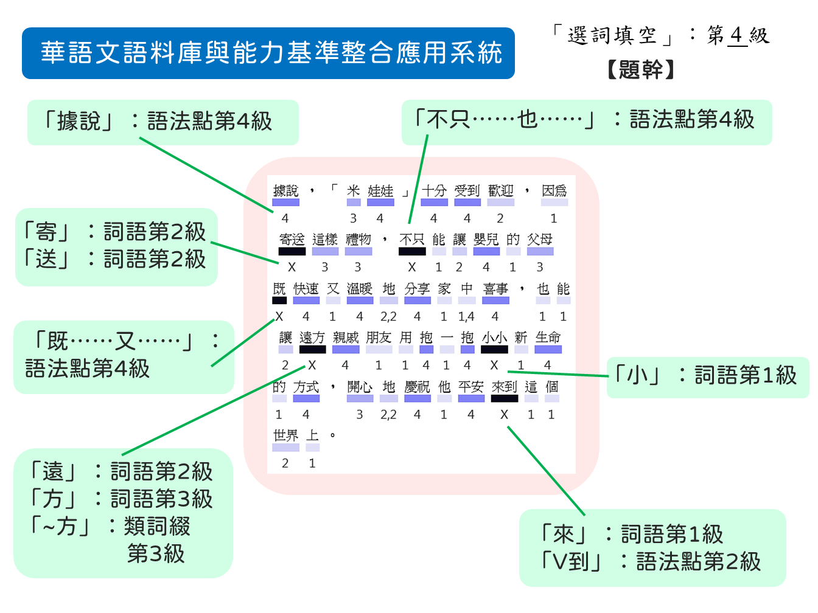

Slide 98
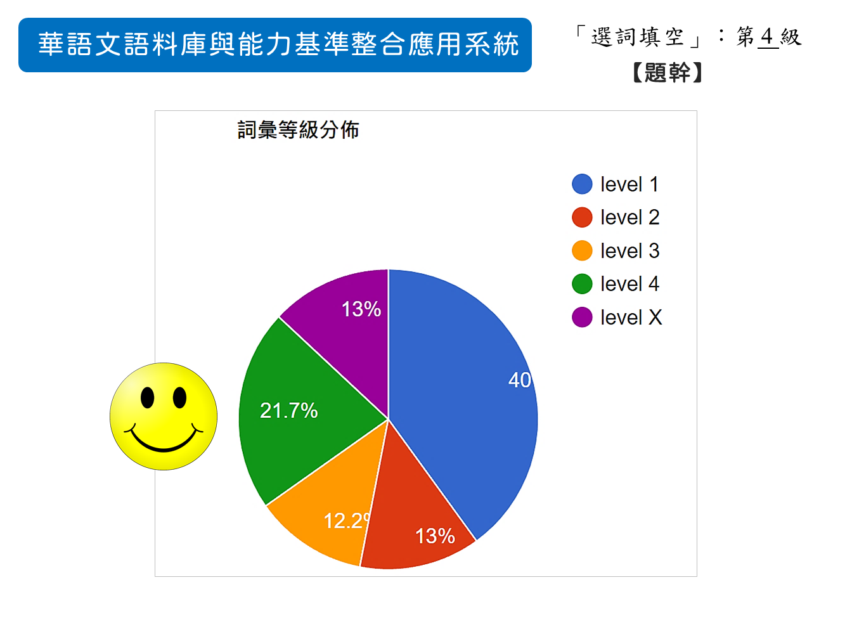

Slide 99
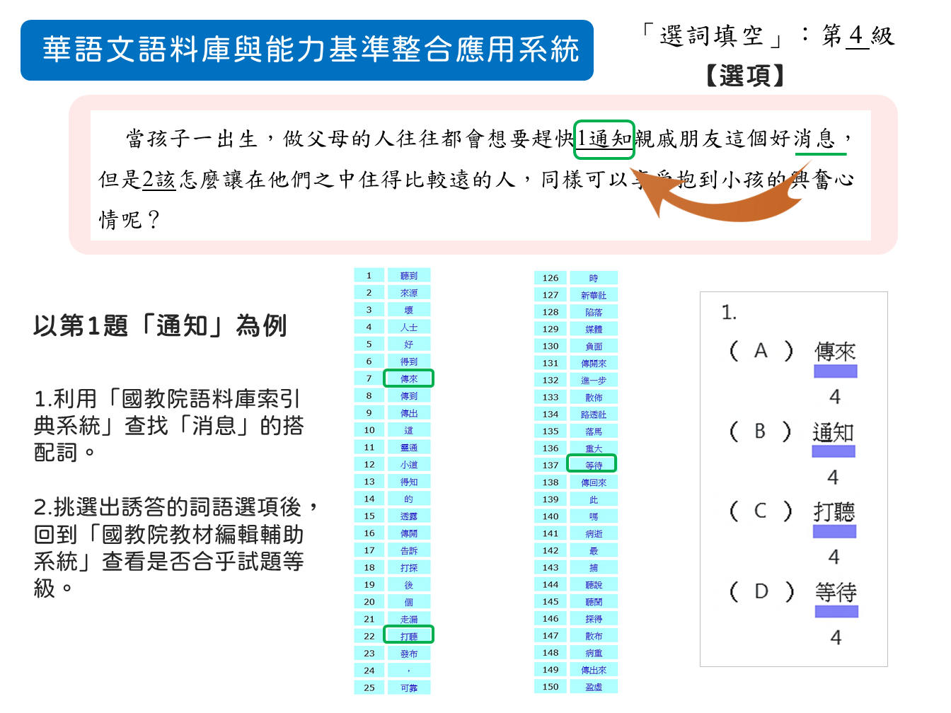

Slide 100
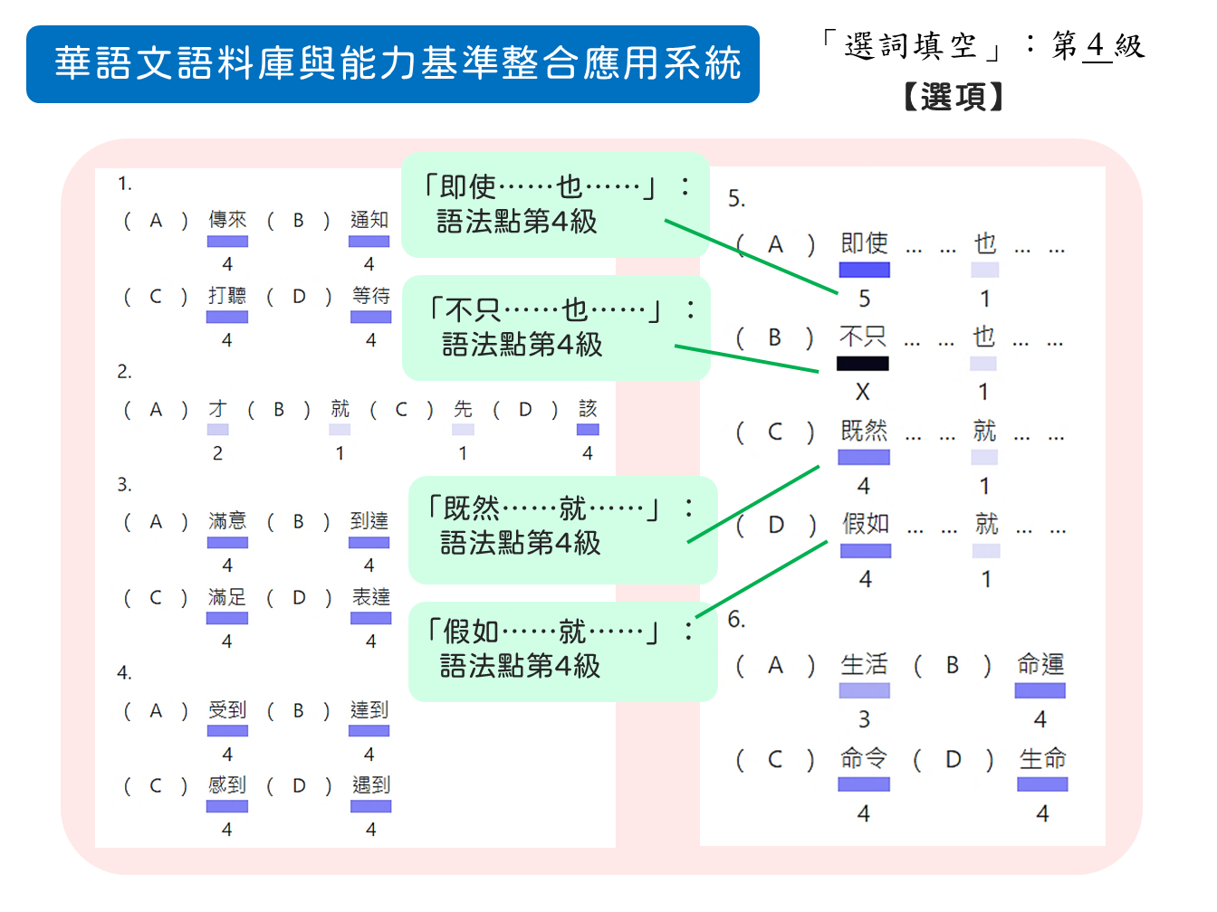

Slide 103
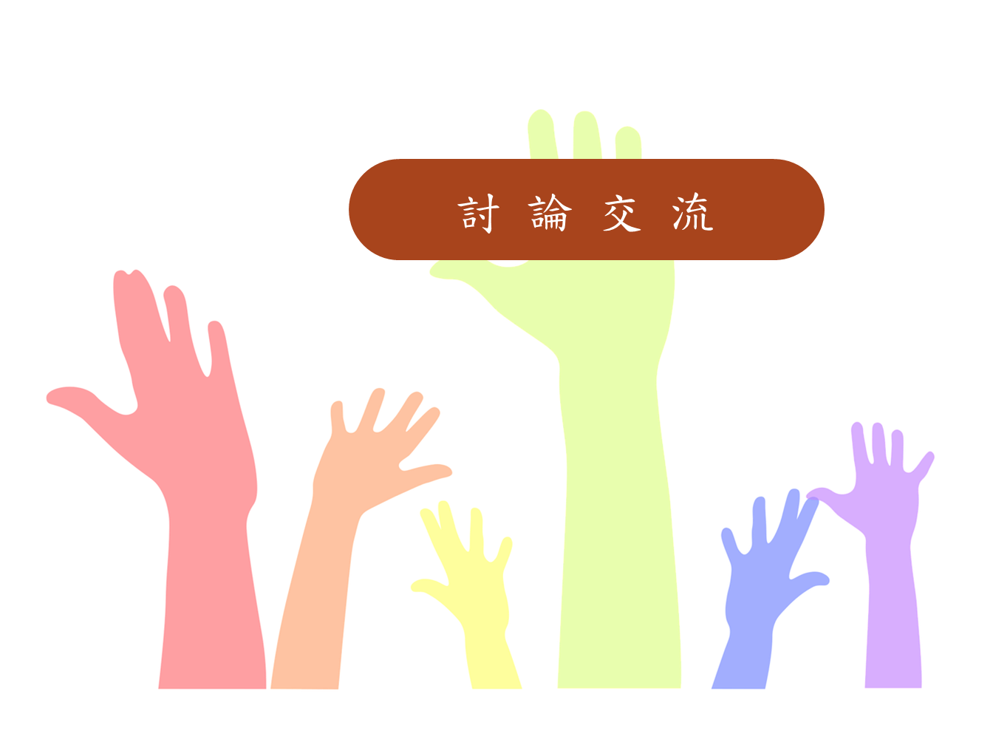

Slide 105
